Slide 1
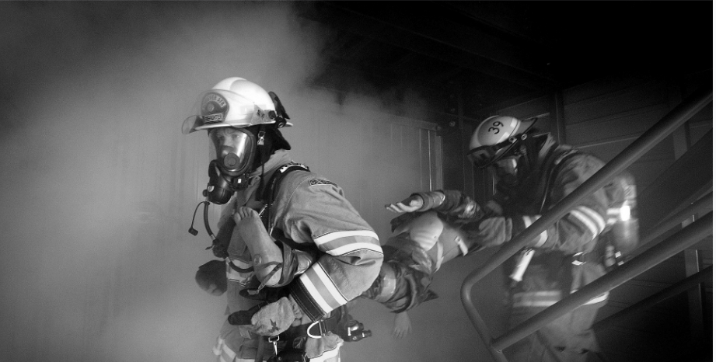
불이야!
인공지능
학습용 데이터 구축
해커톤 대회
광주인공지능사관학교 AI모델링Track 사물지능 강성원팀
화재 조기 감지, 대응 안내 및 가상 훈련 콘텐츠 제공 서비스

Slide 2
목차
인공지능
학습용 데이터 구축
해커톤 대회
광주인공지능사관학교 AI모델링Track 사물지능 강성원팀
개요
프로젝트 목표
시장 파악
필요성
대상 잠재 고객
아이템 소개
해결할 문제
프로세스
기대 효과
팀 소개

Slide 3
개요
보다 체계적이고 신속한 화재 대응이 가능할 수 있도록 하는
화재 조기 감지, 대응 안내 및 가상 훈련 콘텐츠 제공 서비스를 제안

Slide 4
프로젝트 목표
화재 시,
서비스 구매자 및 건물의 이용객이
화재에 신속하고 안전한 대응을 할 수 있다.

Slide 5
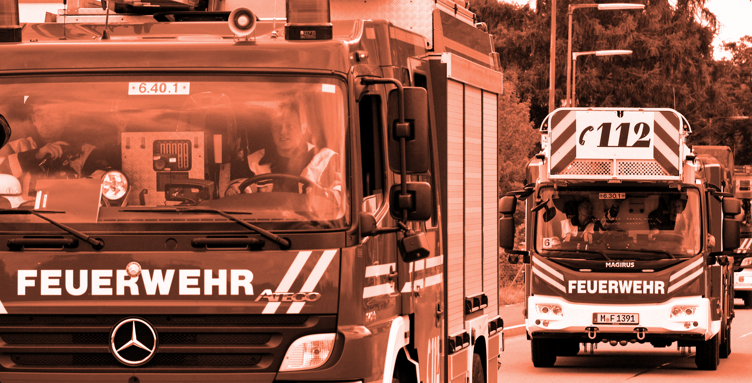
시장 파악

Slide 6
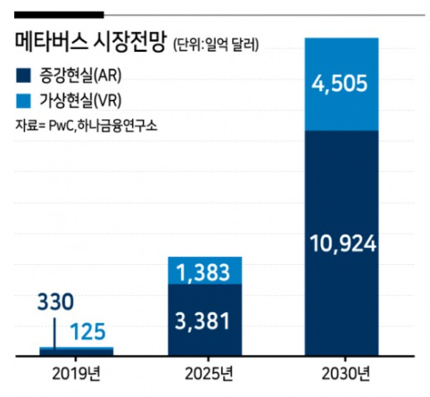
시장 파악
메타버스 시장
약 64조원
약 677조원
약 2194조원
Notes:
컨설팅기업 PwC(프라이스워터하우스쿠퍼스)에 따르면,
메타버스 시장 2027년까지 47.2%로 성장률을 기록하며 초고속 성장세를 이어갈 것으로 전망된다.
AR·VR시장은 2019년 464억달러(약 52조원)에서 2025년 4764억달러(약 540조원), 2030년 1조5000억달러(약 1700조원)로 성장할 전망이다.

Slide 7
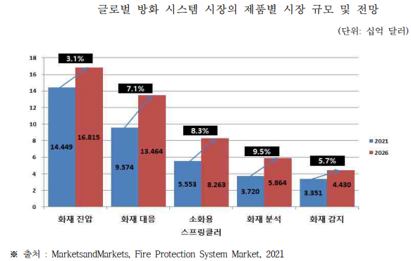
시장 파악
2

Slide 8
필요성
다중 이용 시설에 보다 체계적인 화재 대응 시스템이 필요
실제 소방 훈련에 있어 인적, 물적 한계
1
3
2
기존 경험 기반 대응 방식의 한계
4
소방 훈련 중 부상의 위험에 노출될 수 있음
Notes:
현 화재 대응 시스템 체계와 훈련 방식에 대해 생각해 보았습니다.

Slide 9
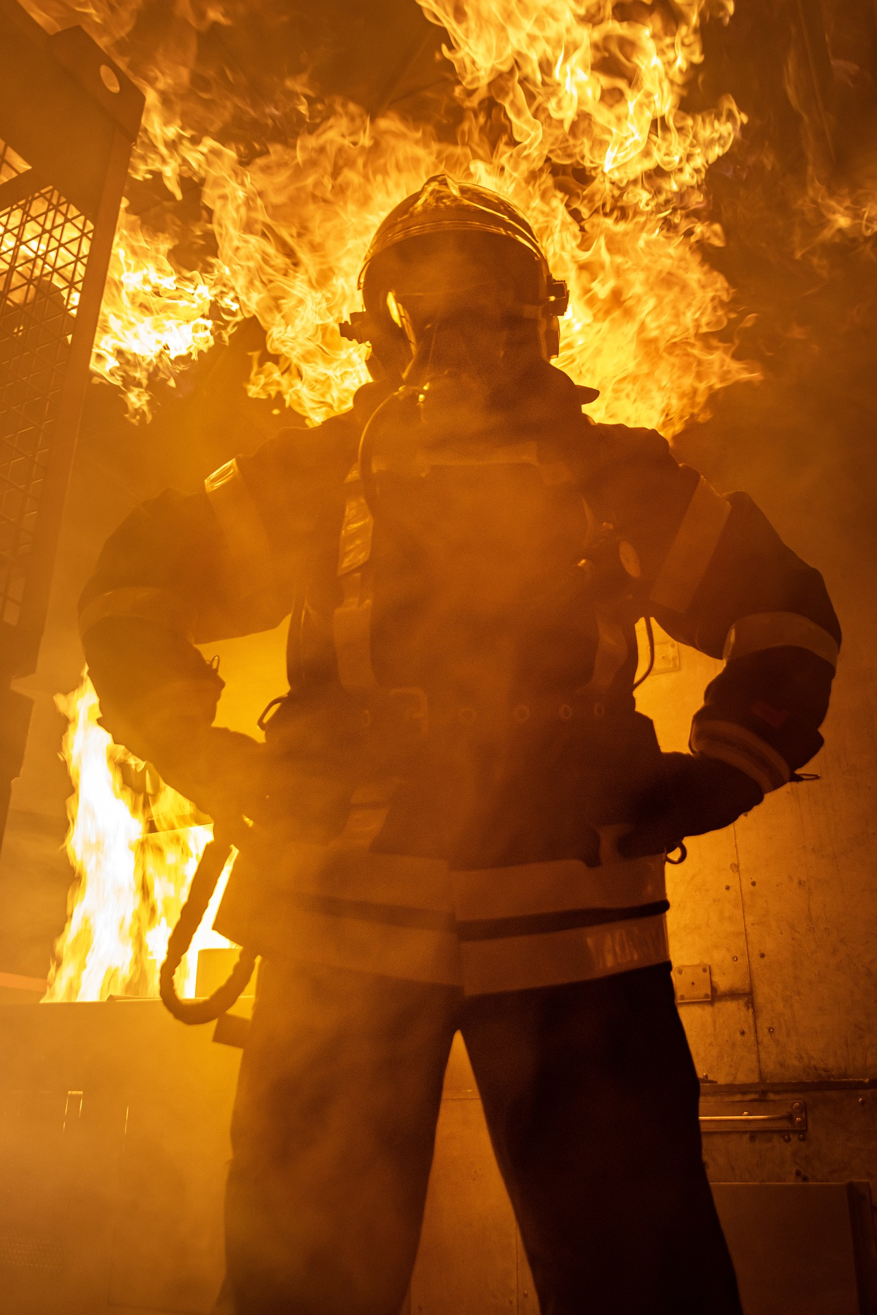

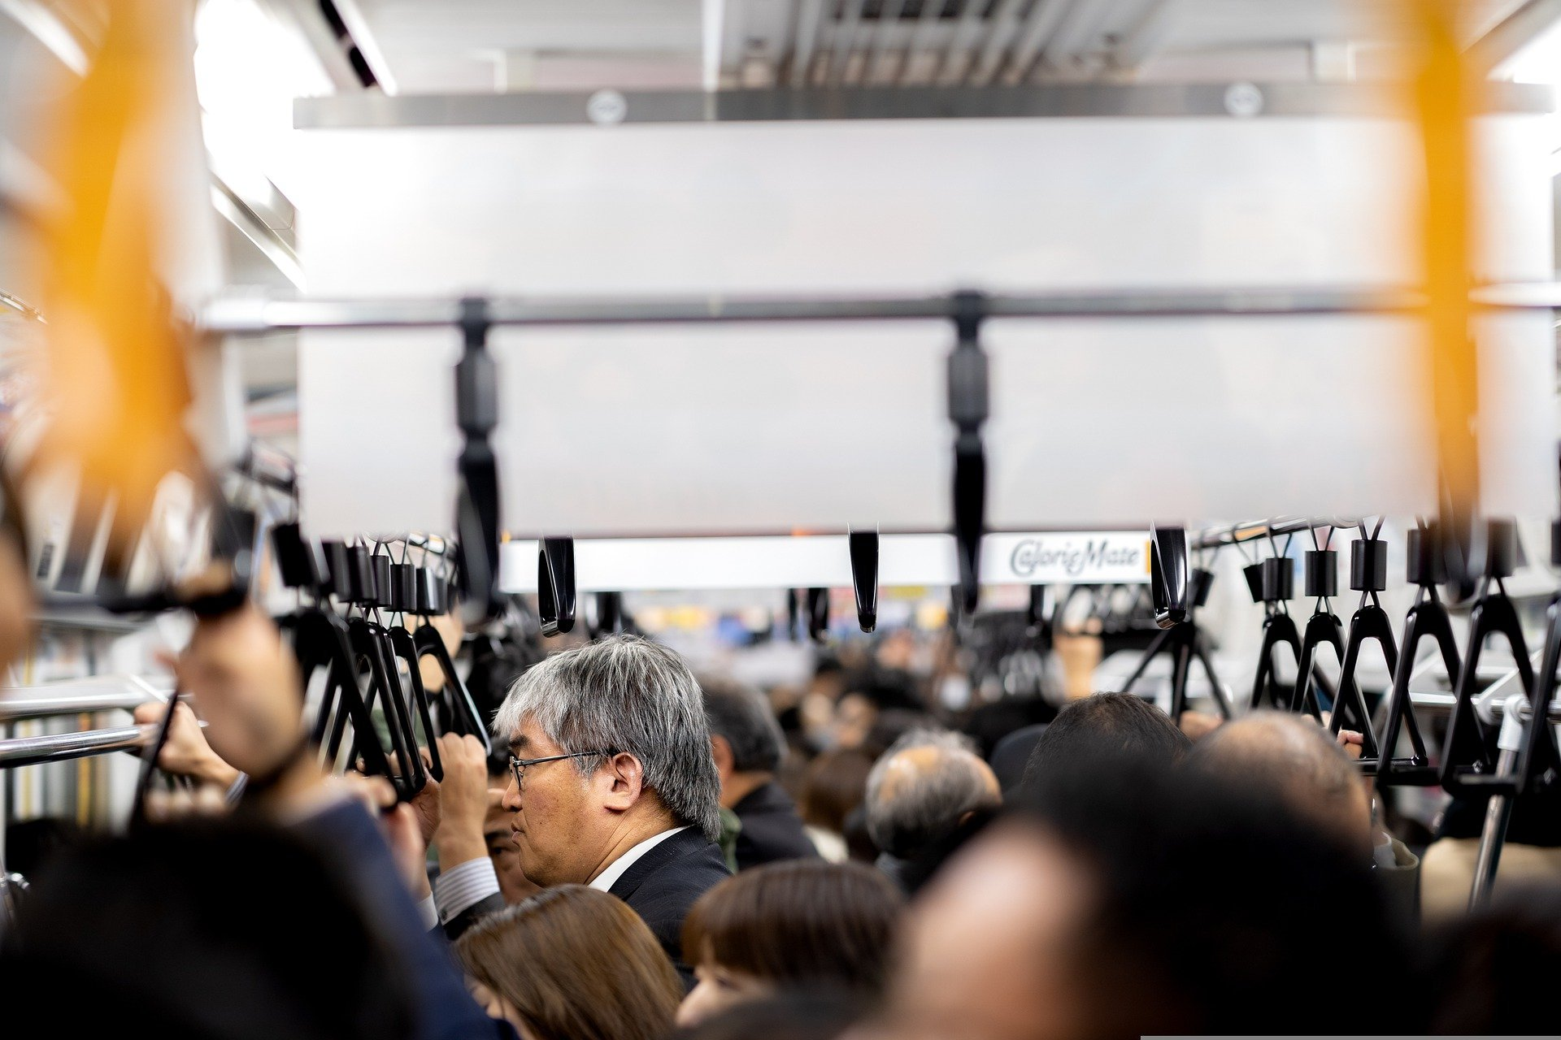
대상 잠재고객
화재가 발생할 수 있는 건물 단위의 기관(및 조직)
1 | 소방청
2 | 공공 기관(시청, 교육청, 학교, 도서관, 은행)
3 | 공공 시설(지하철, 역 등)
4 | 대기업
5 | 다중 이용 시설

Slide 10

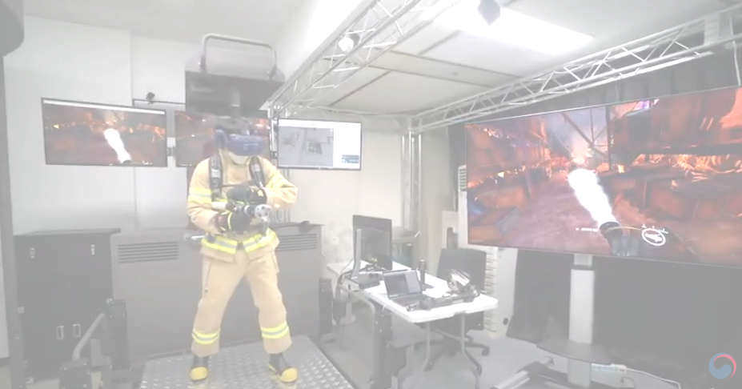
아이템 소개
1
메타버스 화재 대응 훈련 콘텐츠
일반인을 위한 화재 대피 훈련
소방관을 위한 화재 진압, 구조 훈련
화재 시뮬레이션용, 데이터를
고객 건물의 최신 상태로 갱신 및 관리
2
화재 감지 및 대응 안내 서비스
화재 발생 여부 및 발화점 위치를 조기 탐지
일반인을 위한 피난 경로 안내
소방관을 위한 화재 진압, 구조 경로 안내

Slide 11

해결할 문제
화재 영상 3D 객체 데이터
화재 발생 감지 및 발화점 위치 파악
1
고객의 건물에서 발생할 수 있는 다양한 화재 시나리오를 메타버스 환경에 구축
1
건물 구조 및 내부 가연물에 대한 정보를 반영한 위험도 및 피해 결과 분석
2
소방관 행동모션 3D 객체 모델링 데이터
소방시설.장비 3D 스캐닝 데이터
실내 3D 공간 데이터
3
화재의 상황에 맞춘 최적의 대피, 화재 진압, 구조 경로 탐색

Slide 12
프로세스 ( 메타버스 화재 대응 훈련 콘텐츠 )
다양한 시나리오의 화재 시뮬레이션
훈련 결과에 대한 피드백
메타버스 환경 생성
소방관과 일반인을 위한 가상 화재 대응 훈련 콘텐츠
건물 및 가연물 정보 갱신 및 관리
메타버스 공간에 고객의 건물에서 발생할 수 있는 다양한 시나리오의 화재 상황을 구현
‘재난 대응 경로 안내 모델’의 분석 결과와 비교하여 보다 신속하고 안전한 화재 대응이 가능하도록 훈련 결과에 대한 피드백 제공
3D 공간데이터를 토대로 고객의 건물과 동일한 환경의 메타버스 환경 생성
업데이트
화재 상황 대응 훈련
환경 구축
화재 시나리오 구현
훈련 결과 피드백
FDS, Pathfinder 시뮬레이션에 필요한 공간 정보 및 건물 내 가연물 정보를 메타버스 운영자가 정기적으로 갱신하고 최신 상태로 관리할 수 있도록 설계하여 제공
- 소방관을 위한 화재 유형별 화재 진압, 요구조자 탐색 훈련 - 일반인을 위한 조기 화재 진압 및 화재 대피 훈련

Slide 13
프로세스 ( 화재 감지 및 대응 안내 서비스 )
위험도, 피해 결과 분석
화재 발생 조기 감지 및 발화점 위치 파악
분석 결과를 토대로 재난 대응 경로를 안내
화재 시나리오 예측 및 대응 경로를 분석
시뮬레이션 분석 결과를 딥러닝 모델 알고리즘에 적용
메타버스를 통해 관리한 화재 관련 객체 정보를 이용하여 다양한 시나리오의 FDS, Pathfinder 시뮬레이션 결과를 수집 및 분석
CCTV, 블랙박스 등 카메라 모듈에 화재 감지 모델을 탑재하여 화재 발생 여부 및 발화점 위치를 조기 파악
‘재난 대응 경로 안내 모델’이 분석한 결과로부터 일반인의 피난 경로 및 소방관의 진압, 구조 경로를 안내하여 신속하고 안전한 화재 대응을 도움
‘재난 대응 경로 안내 모델’ 최적화
화재 상황 모니터링
FDS, Pathfinder 시뮬레이션 결과를 수집 및 분석
화재 발생 조기 감지
화재 상황 대응
화재 발생 시, 최초 탐지로부터 화재 상황을 모니터링하며 ‘재난 대응 경로 안내 모델’에 메타버스 환경에서 관리되고 있는 공간, 가연물 객체 데이터를 넣어 화재 시나리오 예측 및 대응 경로를 분석
시뮬레이션 분석 결과를 위험도와 시나리오별 예측 피해 규모를 화재 피해를 최소화할 수 있는 방향으로 ‘재난 대응 경로 안내 모델’ 의 딥러닝 알고리즘에 적용

Slide 14



기대 효과
지속적 건물 내∙외부 화재 위험 요인 관리
발화점 위치 파악의 효용 가치
서비스의 고품질화
화재 예방 및 정확도 높은 화재 시나리오 예측 가능
화재의 확산 경로, 피해 정도 예측 및 책임 소재 파악에 있어 매우 중요한 자료로 활용 가능
- 소요시간 단축 등 더욱 신속하고 안전한 대응 방안 제시 - 현장감, 몰입감을 더욱 높인 가상 환경 훈련 콘텐츠를 제공
Notes:
데이터의 축적 및 분석 결과가 고도화될수록 더욱 고품질의 서비스를 제공 가능

Slide 15



강성원
팀장 : 강민주
팀원 : 김성민
정충원
팀장
팀원
팀원
강민주
김성민
정충원

Slide 16
감사합니다.
인공지능
학습용 데이터 구축
해커톤 대회
광주인공지능사관학교 AI모델링Track 사물지능 강성원팀

